Slide 1

ملف أوراق العمل
متنوع المهارات و الأسئلة
مادة الدراسات الإسلامية
الصف الثاني متوسط
الفصل الدراسي الأول

Slide 2

مادة التوحيد

Slide 3
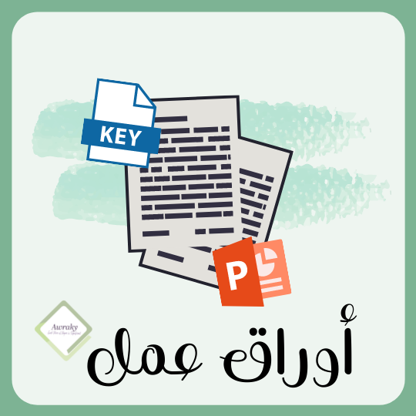
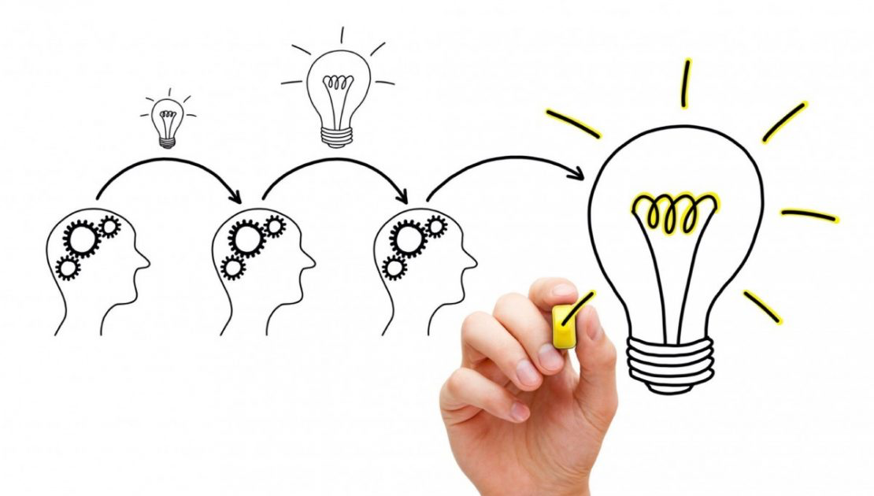


الصف | المادة | نوع النشاط | موضوع الدرس
الثاني متوسط | توحيد | الاستنباط و التحليل | استحقاق الله للعبادة وحده لا شريك له
-قال تعالى : ( و إليه يرجع الأمر كله )
………………………….
-قال تعالى : ( إن ربكم الله الذي خلق السموات و الأرض في ستة أيام)
………………………….
-قال تعالى : ( و إليه يرجع الأمر كله )
………………………….
أذكر بعض دلائل استحقاق الله للعبادة وحده لا شريك له-من خلال النصوص الشرعية التالية :
-قال تعالى : ( هو الذي ينزل الغيث من بعد ما قنطوا و ينشر رحمته)
………………………….
-قال تعالى : ( تؤتي الملك من تشآء و تنزع الملك ممن تشآء )
………………………….
-قال تعالى : ( قد سمع الله قول الذين قالوا إن الله فقير و نحن أغنياء)
………………………….

Slide 4


الصف | المادة | نوع النشاط | موضوع الدرس
الثاني متوسط | توحيد | الاستنباط و التحليل تصنيف –مهارات تفكير | مكانة الأنبياء عليهم السلام والتحذير من الغلو فيهم
-قال تعالى : ( و إليه يرجع الأمر كله )
………………………….
-عددي بعض الأسس المشتركة التي قامت عليها دعوة الأنبياء:
-قال تعالى : (الله يصطفي من الملائكة رسلا ومن الناس )-من خلال الآية الكريمة بيني مكانة الأنبياء وما هي مهمتهم؟
صنفي الأمور التالية في حق الأنبياء حسب الجدول :
الثناء عليهم- اعتقاد أنهم يعلمون الغيب- قراءة سيرهم- دعاؤهم .
-ما حكم الغلو في الأنبياء؟
…………………………………
- وماهو المقام الواجب بهم ؟
…………………………………..
مظاهر الغلو | الحقوق الواجبة لهم

Slide 5
الصف | المادة | نوع النشاط | موضوع الدرس
الثاني متوسط | توحيد | الاستنباط و التحليل تصنيف –مهارات تفكير | مكانة نبينا محمد صلى الله عليه وسلم والتحذير من الغلو فيه وعقيدة المسلمين في نبي الله عيسى عليه السلام والتحذير من الغلو فيه
-قال تعالى : ( و إليه يرجع الأمر كله )
………………………….
-قال رسول الله عليه وسلم : (أنا سيد ولد آدم يوم القيامة…. )-من خلال انص الشريف بيني مكانة محمد صلى الله عليه وسلم؟
-ماهي العقيدة السليمة و الاعتقاد والواجب في نبيا عيسى عليه السلام.
صنفي الأمور التالية في حق الأنبياء حسب الجدول :
الثناء عليهم- اعتقاد أنهم يعلمون الغيب- قراءة سيرهم- دعاؤهم من دون الله .- الاستغاثة بهم
-ما حكم الغلو فيهم؟
…………………………………
- وماهو المقام الواجب بهم ؟
…………………………………..
مظاهر الغلو | الحقوق الواجبة لهم

Slide 6

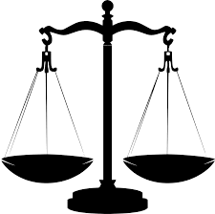
الصف | المادة | نوع النشاط | موضوع الدرس
الثاني متوسط | توحيد | الاستنباط و التحليل تصنيف –مهارات تفكير | مكانة الأولياء و الصالحين والتحذير من الغلو فيهم
-قال تعالى : ( و إليه يرجع الأمر كله )
………………………….
- ماهو المعنى الشرعي للولي –وماهي مكانتهم الرفيعة التي أنزلهم الله عليها ؟
- ماهي قصة مبدأ الغلو في الصالحين ؟
-ما هي شبهة المشتكية في عبادتهم؟
مثلي لما يلي حسب المطلوب:
قاعدة : لابد من الاعتدال و التوسط في منزلة…………..والملائكة
و…………………………….
مظاهر الغلو | الحقوق الواجبة لهم

Slide 7


الصف | المادة | نوع النشاط | موضوع الدرس
الثاني متوسط | توحيد | الاستنباط و التحليل تصنيف –مهارات تفكير | شروط قبول العبادة
-لا يكون العمل متابعا لسنة النبي صلى الله عليه وسلم إلا إذا توافق معه في الشروط التالية – صنفي الأمثلة في الأسفل – في مخالفتها لشروط : مع تصحيحها :
السبب | الجنس | القدر | الكيفية | الزمان | المكان
الطواف يكون حول الكعبة لا غيرها.
الوقت المشروع اليوم العاشر
الترتيب فرض وشرط لصحة الوضوء
الصلوات المكتوبة خمس فقط
الواجب أن يضحي من الغنم أو البقر أو الإبل
سبب صوم العاشر هو يوم نجى الله فيه موسى وليس الأول
ضحى شخص بخيل
صوم الأول من محرم بدلا عن العاشر
ذبح الأضحية في اليوم الأول من عشر ذي الحجة.
زيادة صلاة على الصلوات المكتوبة
الطواف بمكان في المسجد الحرام غير الكعبة
تقديم غسل الرجلين الممسحة الرأس عمدا

Slide 8
الصف | المادة | نوع النشاط | موضوع الدرس
الثاني متوسط | توحيد | الاستنباط و التحليل تصنيف –مهارات تفكير | شروط قبول العبادة
-لا يكون العمل متابعا لسنة النبي صلى الله عليه وسلم إلا إذا توافق معه في الشروط التالية – صنفي الأمثلة في الأسفل – في مخالفتها لشروط : مع تصحيحها :
السبب | الجنس | القدر | الكيفية | الزمان | المكان
ضحى شخص بخيل
صوم الأول من محرم بدلا عن العاشر
ذبح الأضحية في اليوم الأول من عشر ذي الحجة.
زيادة صلاة على الصلوات المكتوبة
الطواف بمكان في المسجد الحرام غير الكعبة
تقديم غسل الرجلين الممسحة الرأس عمدا

Slide 9

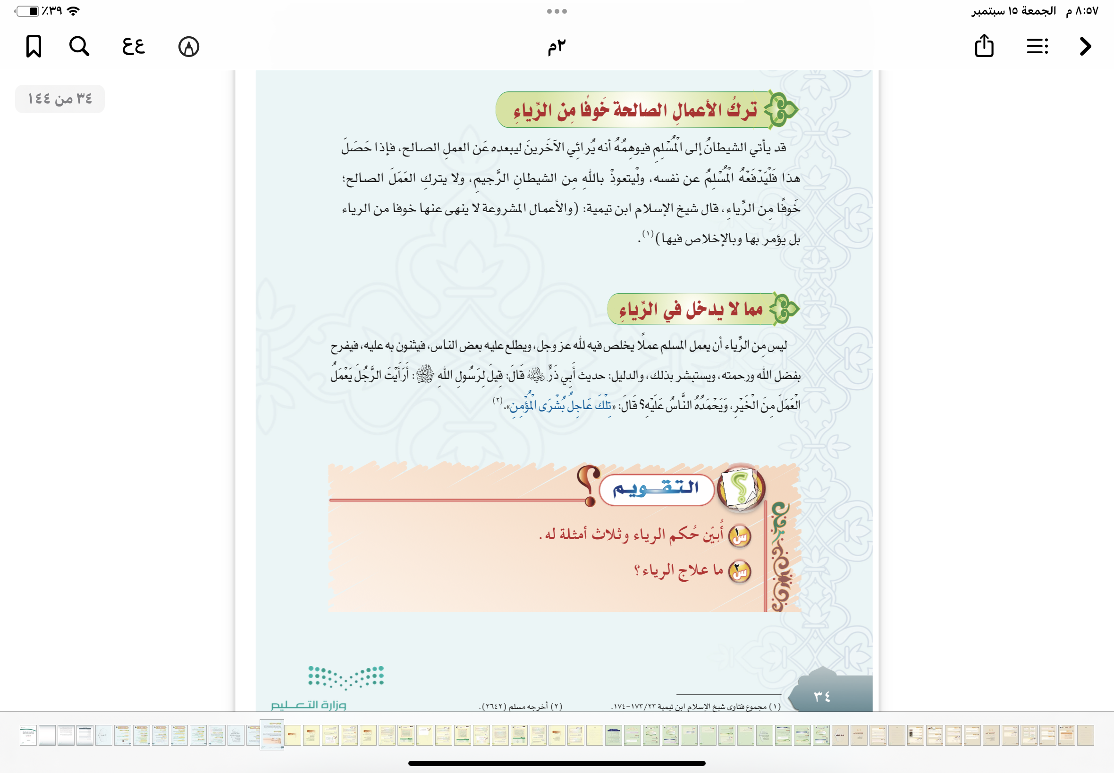



الصف | المادة | نوع النشاط | موضوع الدرس
الثاني متوسط | توحيد | الاستنباط و التحليل | الرياء
ماذا يسمى
أمثلة
عرفي الرياء
حكمه
-من علاج الرياء الدعاء –فماهو الدعاء الذي يسن قوله لنجاة من هذا الشرك؟

Slide 10




الصف | المادة | نوع النشاط | موضوع الدرس
الثاني متوسط | توحيد | الاستنباط و التحليل | إرادة الدنيا بعمل الآخرة
دليله
أمثلة
المعنى
حكمه
اختاري الإجابة الصحيحة:
س | ١ | ٢ | ٣
أي من الحالات التالية يعد من إرادة الدنيا بعمل الآخرة: | التدريس | نشر العلم عبر وسائل التواصل لتكثير عدد المتابعين | نشر العلم لرفع الجهل
-ماحكم لمن يدفع له راتب لتدريس و لتحفيظ كتاب الله- مع ذكر السبب:

Slide 11
مادة التفسير

Slide 12
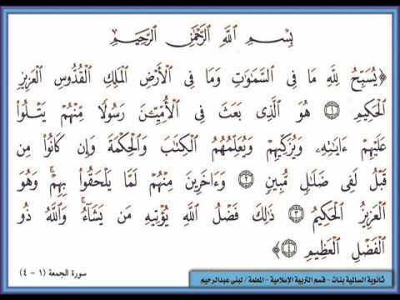

الصف | المادة | نوع النشاط | موضوع الدرس
الثاني متوسط | تفسير | الاستنباط و التحليل | سورة الجمعة (1-4)
-من هم الأميين – وماهي النعمة التي امتن الله عليهم بها؟
- بيني معنى ما تخته خط ماذكر درس مستفاد؟
-ما معنى ما تحته خط؟
-استخرجي اأالله وصفاته مع بيان معنى كل اسم؟
- بيني الشاهد على عموم رسالة نبينا محمد صلى الله عليه وسلم؟
الاسم أو الصفة | معناها

Slide 13
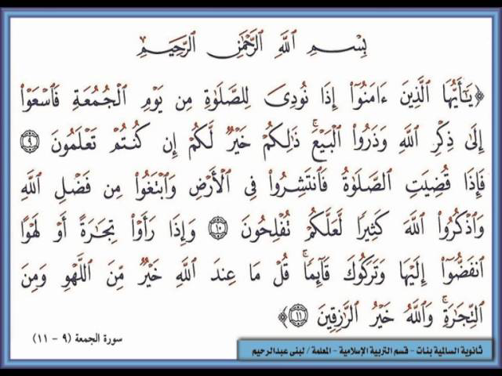
الصف | المادة | نوع النشاط | موضوع الدرس
الثاني متوسط | تفسير | الاستنباط و التحليل | سورة الجمعة (9-11)
-استخرجي درساً مستفادآ في حضور المجالس من هذه الآية ؟
بيني سبب النزول؟
-استنبطي حكما عقديا بخصوص البيع و الشراء؟؟
- مثلي للمجالس المستحبة التي يفضل الانشغال بها عن مجالس اللهو؟

Slide 14
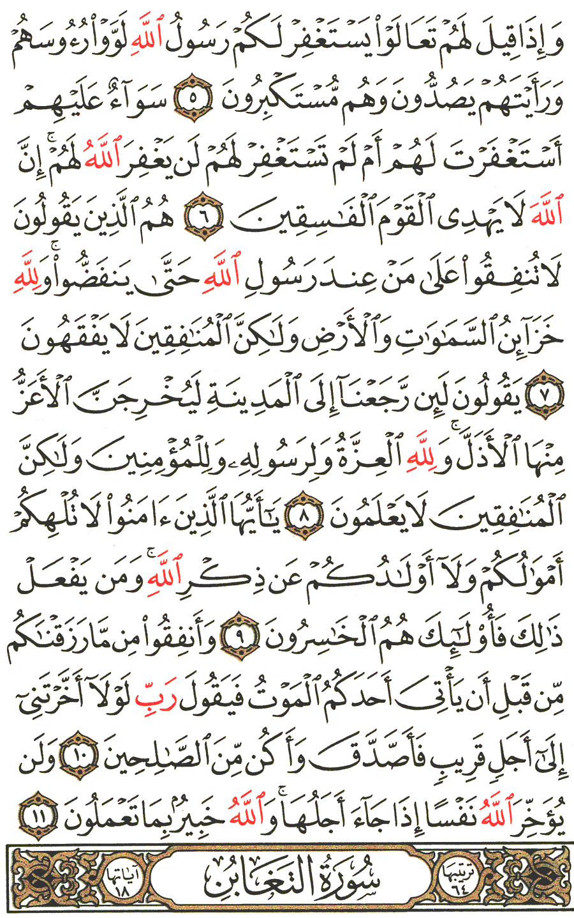
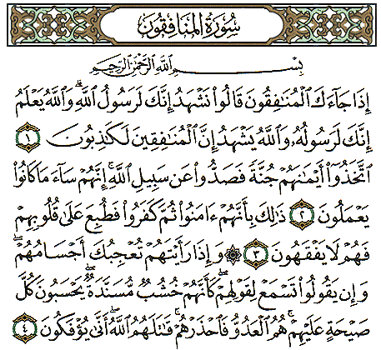

الصف | المادة | نوع النشاط | موضوع الدرس
الثاني متوسط | تفسير | الاستنباط و التحليل | سورة المنافقون (1-4)-(٥-٨)
عددي صفات المنافقين من الآيات؟
-ماهي وسيلة المنافقين في خداع المؤمنين ؟
-كيف عاقب الله المنافقين على سؤ صنيعهم؟
ماهي الوسيلة التي اتخذها المنافقون لنجاة من العقوبة؟
-ماهي وسيلة المنافقين في خداع المؤمنين ؟
-بماذا شبه الله المنافقون في عدم انتفاعهم بالموعظة؟
الكلمة | معناها
جنة
يؤفكون

Slide 15
الصف | المادة | نوع النشاط | موضوع الدرس
الثاني متوسط | تفسير | الاستنباط و التحليل | سورة الحج (١-٤)
-ما معنى التقوى؟
- استدلي على النهي عن الجدال بغير علم ؟
-مامعنى زلزلة الساعة؟
- صفي أحوال الناس يوم القيامة حسب الجدول؟؟
- ما هي الآثار السيئة لاتباع خطوات الشيطان؟
الحامل | المرضع | الناس – وسبب التشبيه

Slide 16
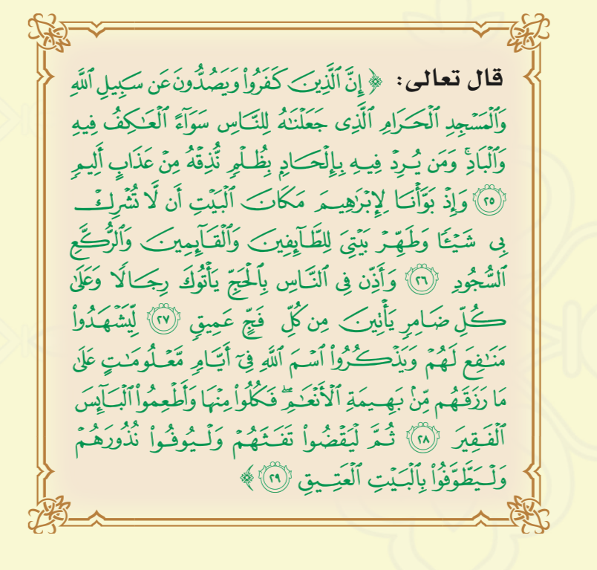
الصف | المادة | نوع النشاط | موضوع الدرس
الثاني متوسط | تفسير | الاستنباط و التحليل | سورة الحج (٢٥-٢٩)
س | ج
معنى (العاكف- الباد )؟
- كيف يكون رجالا و على (ضامر)؟
ما المقصود بهذه الأيام؟
-ما المقصود بالبيت العتيق؟
س | ج
-متى كان ذلك الصدود؟
ما المقصود (البيت) ؟
ماهي المنافع المبتغاة من الحج؟
ما معنى : (تفثهم)؟

Slide 17

الصف | المادة | نوع النشاط | موضوع الدرس
الثاني متوسط | تفسير | التحليل بالجدول | سورة الحج (72-78)
الرقم | س | ج
1 | لماذا خص الذباب بهذا المثل ؟ | ———————————————————
2 | من هو الطالب و المطلوب؟
3 | ما الحكمة من ضرب المثل في القرآن الكريم؟
4 | دللي على أن النبوة اصطفاء؟
5 | عددي الأوامر الربانية في الآيات؟
6 | ما معنى (وما جعل عليكم في الدين من حرج)؟
7 | من هو أبو هذه الأمة؟
8 | كيف تكون شهادة هذه الأمة على الأمم؟

Slide 18
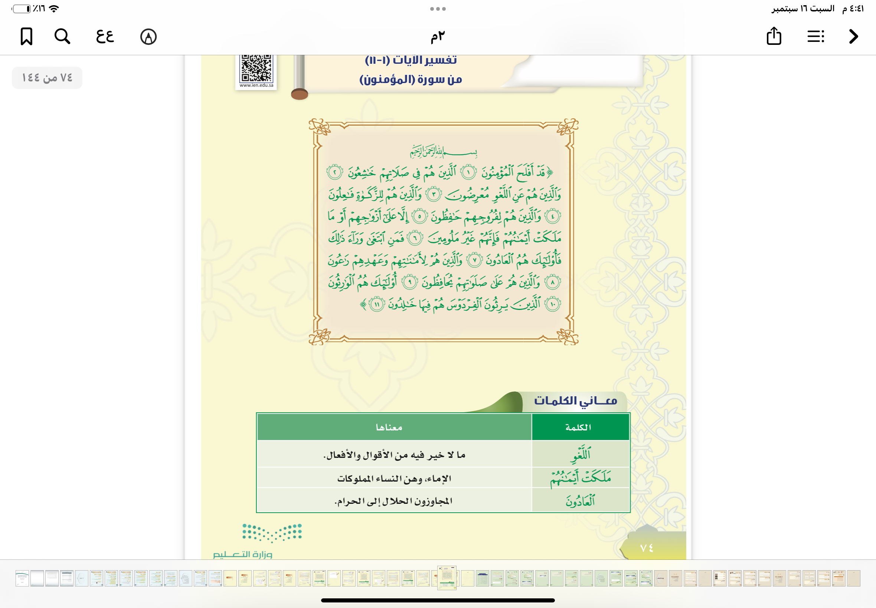

الصف | المادة | نوع النشاط | موضوع الدرس
الثاني متوسط | تفسير | الفهم القرآئي | المؤمنون ١-١١
-عددي صفات المؤمنين الذي امتدحهم الله في السورة؟
-صفي الصلاة الخاشعة الكاملة؟
-مثلي للأمانات و العهود التي يوفون بها؟
-ماهو الجزاء و الثواب العظيم الذي وعدهم الله إياه؟

Slide 19
مادة الحديث

Slide 20
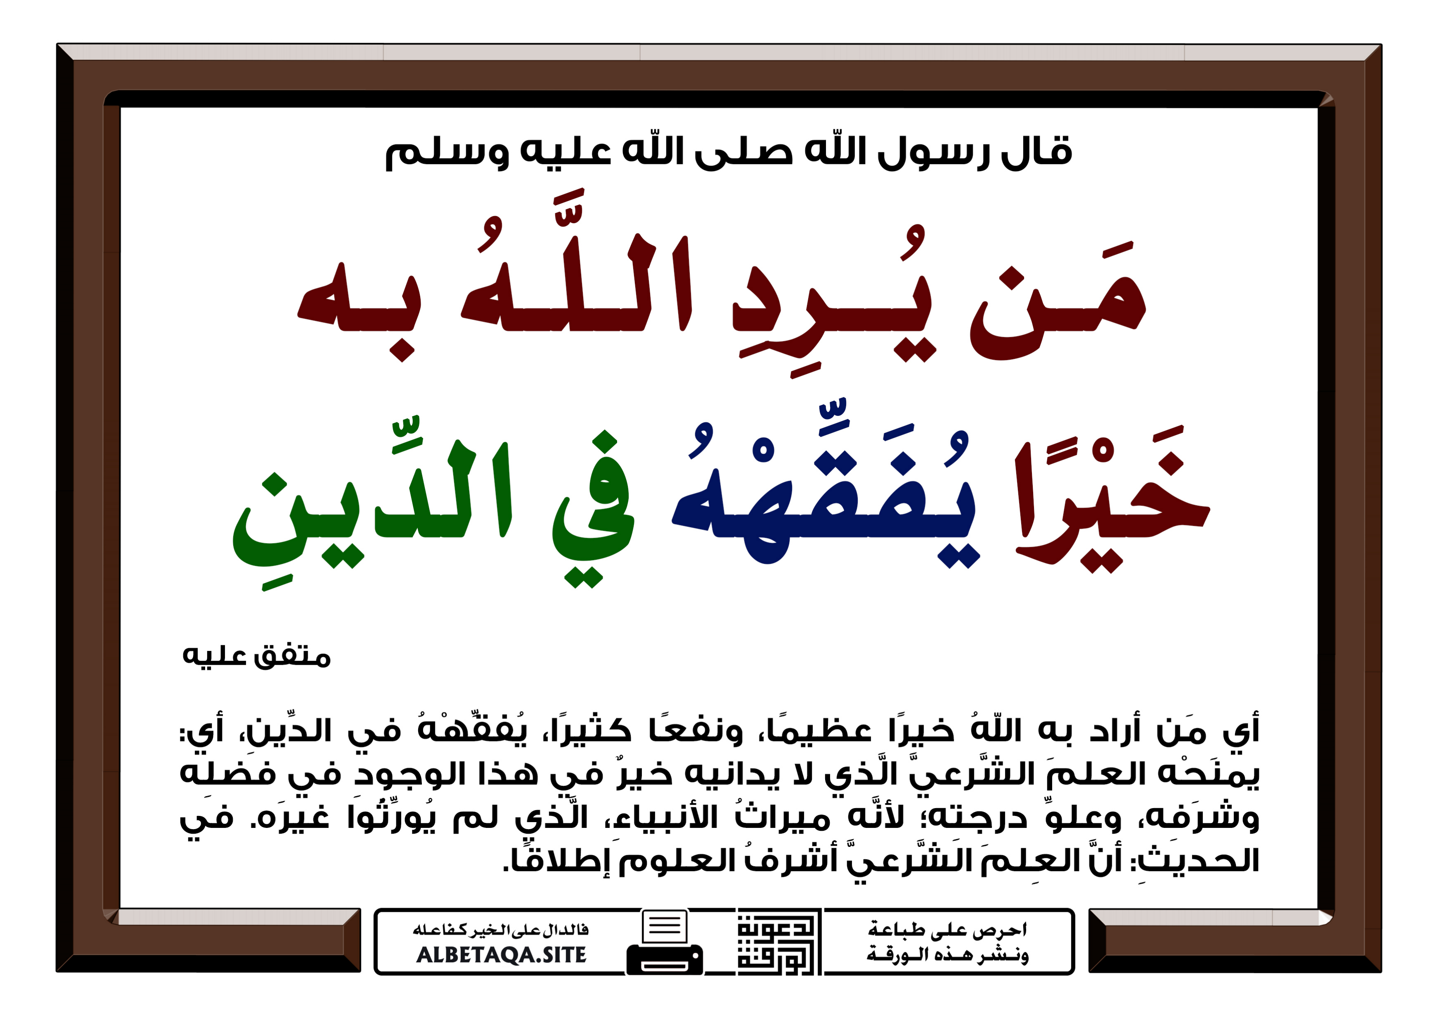
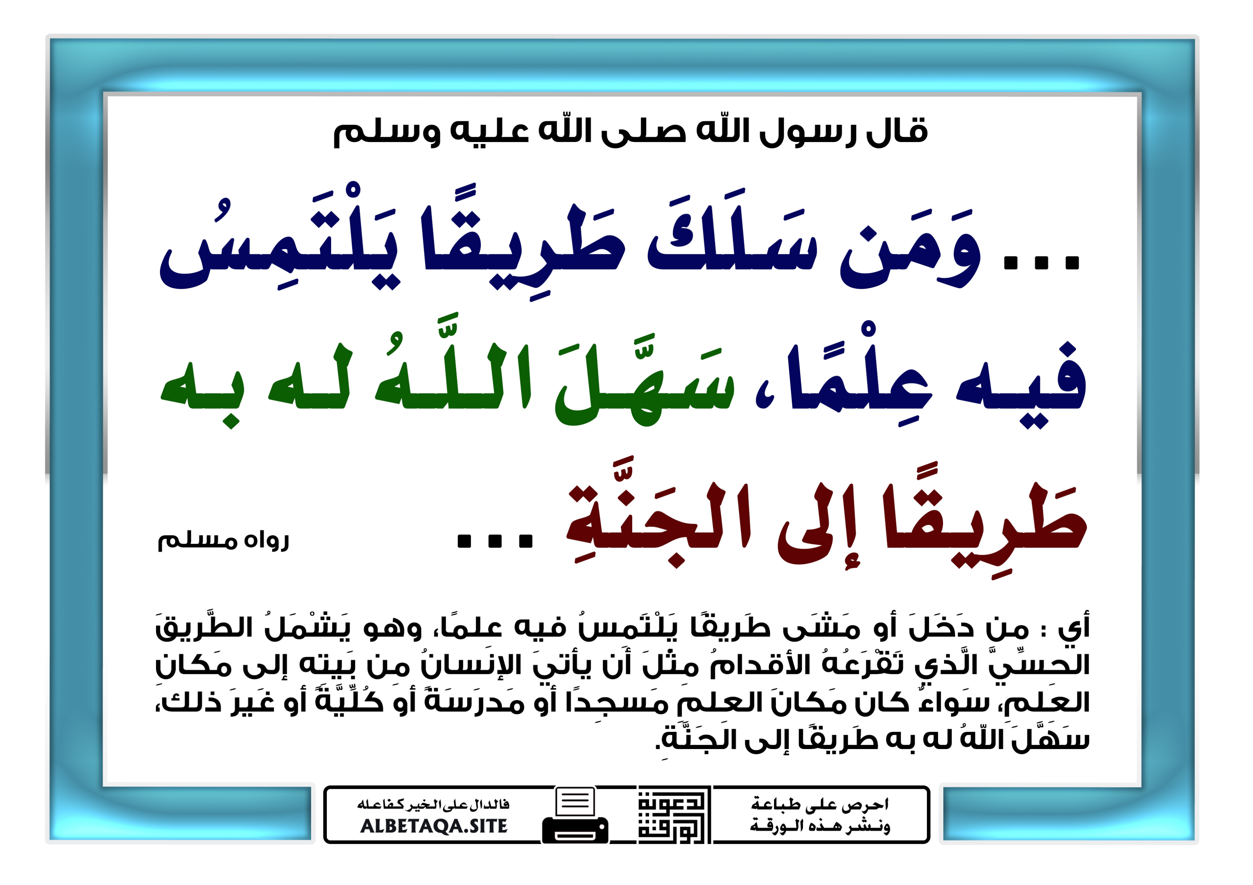


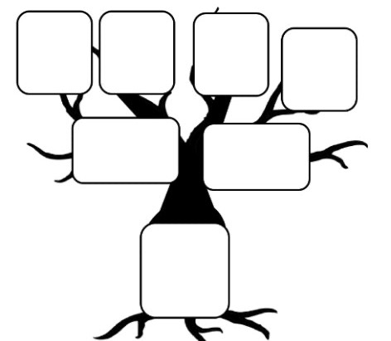
الصف | المادة | نوع النشاط | موضوع الدرس
الثاني متوسط | حديث | الفهم القرائي التحليل | فضل العلم
- راوي الحديث و فضائله ؟
- راوي الحديث و فضائله ؟
-عددي بعض وسائل طلب العلم المفيدة والنافعة ؟
-عددي ثمرات طلب العلم في الدنيا و الآخرة؟

Slide 21
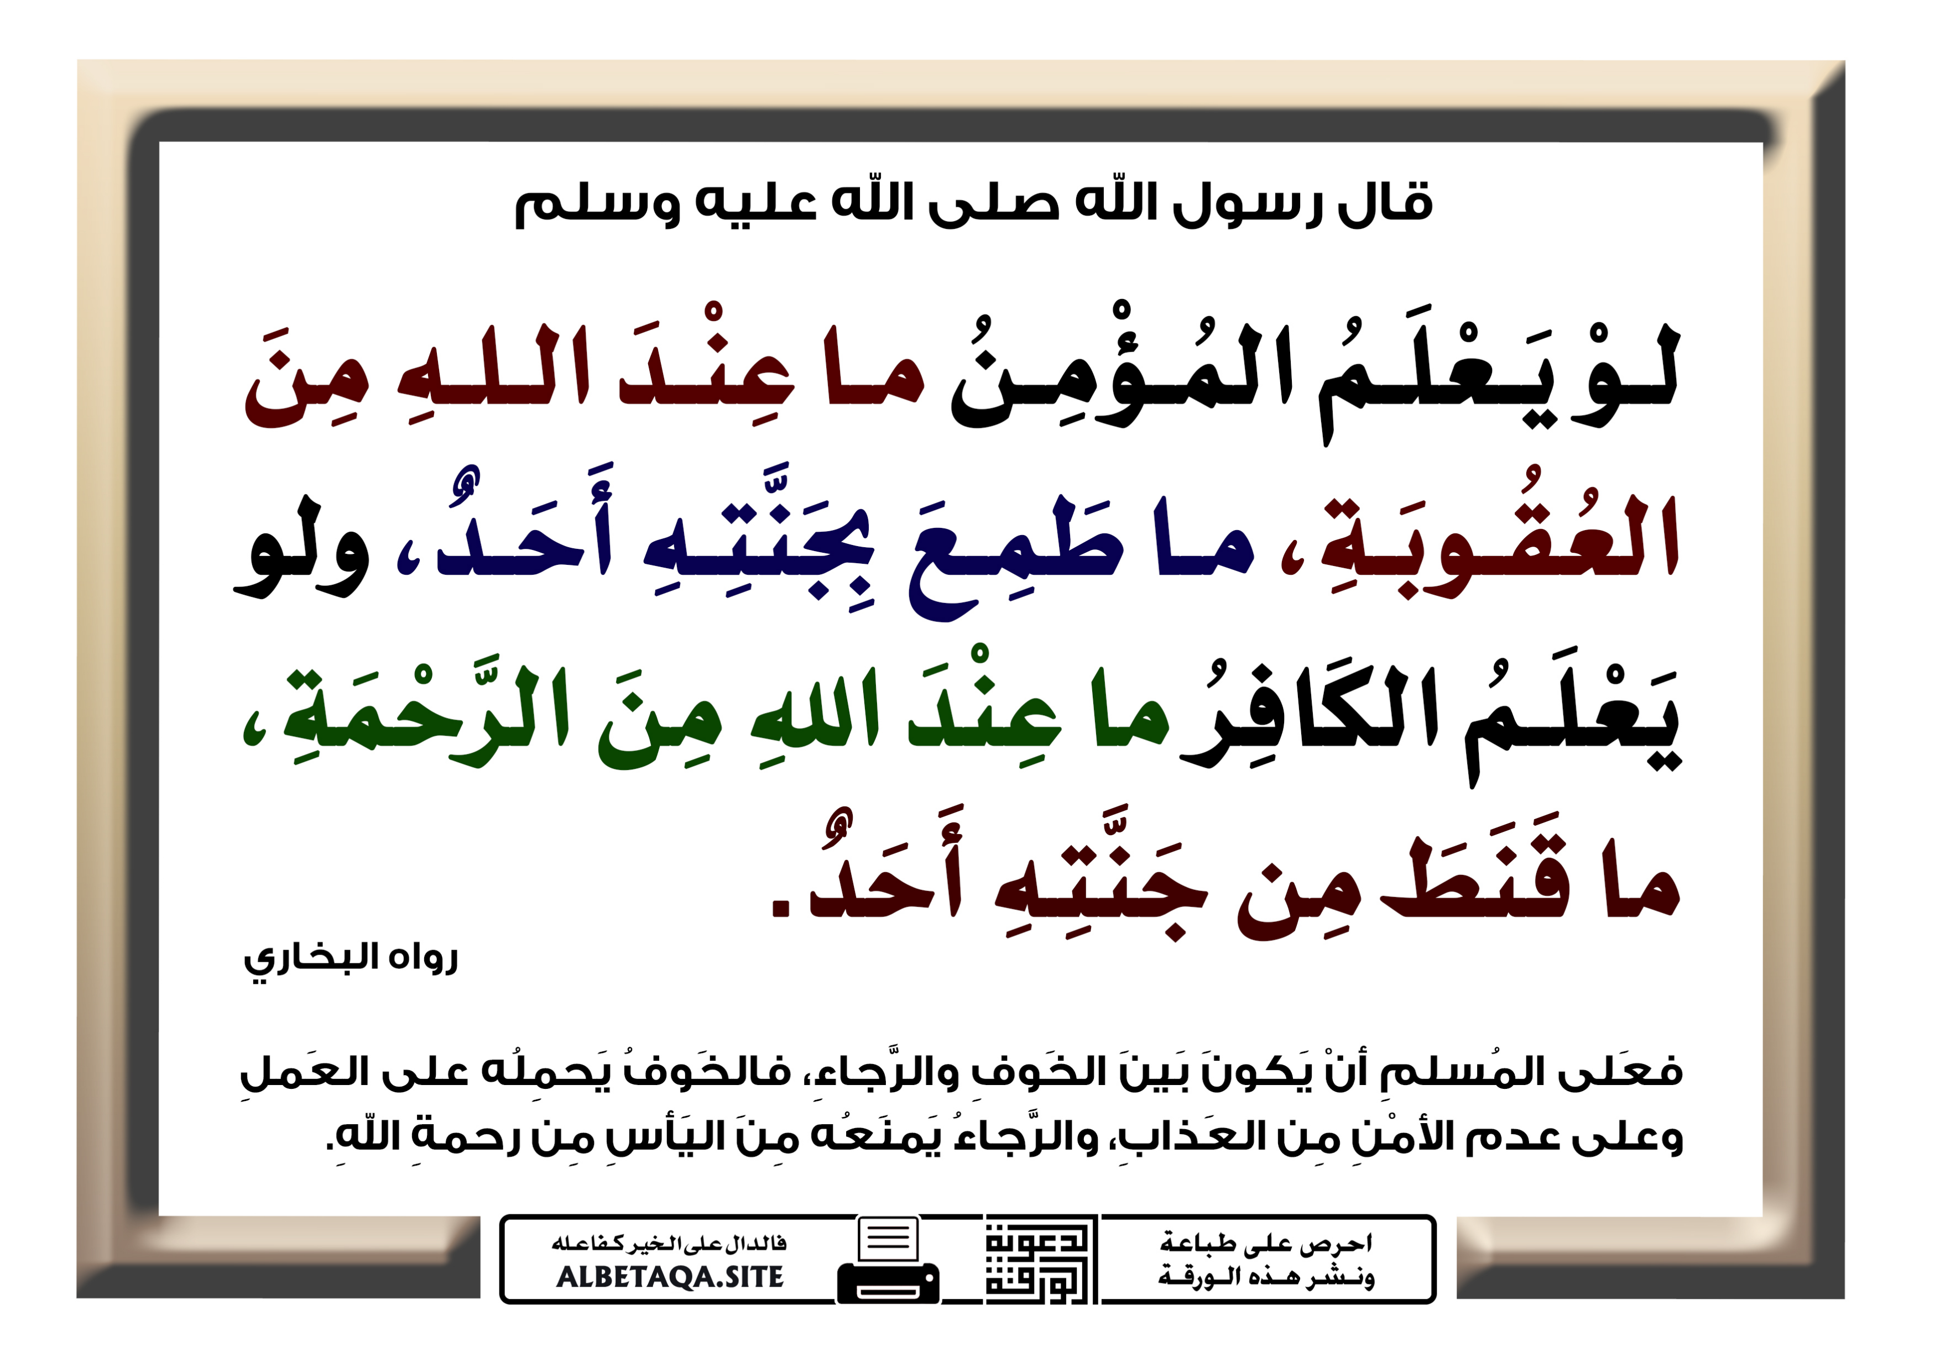
الصف | المادة | نوع النشاط | موضوع الدرس
الثاني متوسط | حديث | الفهم القرائي التحليل مهارات تفكير | الخوف والرجاء
-الخوف الحقيقي هو الذي يدفع المسلم إلى
…………..…………
ويمنع صاحبه من الوقوع في
………………………….
- راوي الحديث و فضائله ؟
-أكمل :
-وازن في حياتك بين الرجاءو………………حتى لا تصل لمرحلة………………..
ولا تغتر برحمة الله فترتكب
……………………… .
الكلمة | معناها
الرجاء
الخوف
القنوط

Slide 22
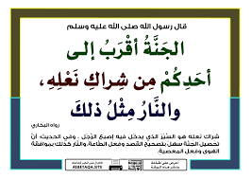

الصف | المادة | نوع النشاط | موضوع الدرس
الثاني متوسط | حديث | الفهم القرائي التحليل مهارات تفكير | قرب الجنة و النار
-بماذا شبه النبي صلى الله عليه وسلم قرب الجنة و النار ؟
- راوي الحديث و فضائله ؟
-استشهدي بقصص نبوية تؤيد هذا الحديث؟
الكلمة | معناها
شراك
نعله
-مثلي لأعمال صغيرة تثقل في الميزان ؟

Slide 23
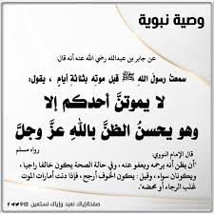
الصف | المادة | نوع النشاط | موضوع الدرس
الثاني متوسط | حديث | الفهم القرائي التحليل مهارات تفكير | حسن الظن الله
ثمرات حسن الظن ؟
- راوي الحديث و فضائله ؟
-استشهدي بقصص الأنبياء في هذا الجانب؟
الكلمة | معناها
حسن الظن
-ماهو شرط حسن الظن؟

Slide 24

الصف | المادة | نوع النشاط | موضوع الدرس
الثاني متوسط | حديث | الفهم القرائي التحليل مهارات تفكير | التوكل على الله
-ماهو شرط عبادة التوكل؟
- راوي الحديث و فضائله ؟
-بيني و جه الدلالة من الحديث على (فعل الأسباب مع التوكل)؟
الكلمة | معناها
التوكل
تغدو خماصا
تروح بطانا

Slide 25



الصف | المادة | نوع النشاط | موضوع الدرس
الثاني متوسط | حديث | الفهم القرائي التحليل مهارات تفكير | نتائج التوكل على الله
-ماهو دعاء الخروج من المنزل؟
راوي الحديث و فضائله؟
-من شروط صحة التوكل (فعل السبب )- بيني ذلك من خلال الحديث؟
-ماهي ثمرات التوكل الواردة في الحديث؟

Slide 26

الصف | المادة | نوع النشاط | موضوع الدرس
الثاني متوسط | حديث | الفهم القرائي التحليل مهارات تفكير | فضل الوضوء و الصلاة في تكفير الذنوب
-هل تكفر الذنوب الكبائر-أم مقتصرة على تكفير الصغائر؟
-عددي مكفرات الذنوب الواردة في الحديث ؟
-عددي مكفرات ذنوب أخرى؟
-هل مكفرات الذنوب محصورة على ماذكر في الحديث فقط؟
- راوي الحديث و فضائله ؟
-اهتم الإسلام بالطهارة الحسية و المعنوية وضحي ذلك من خلال الأعمال الواردة في الحديث؟

Slide 27
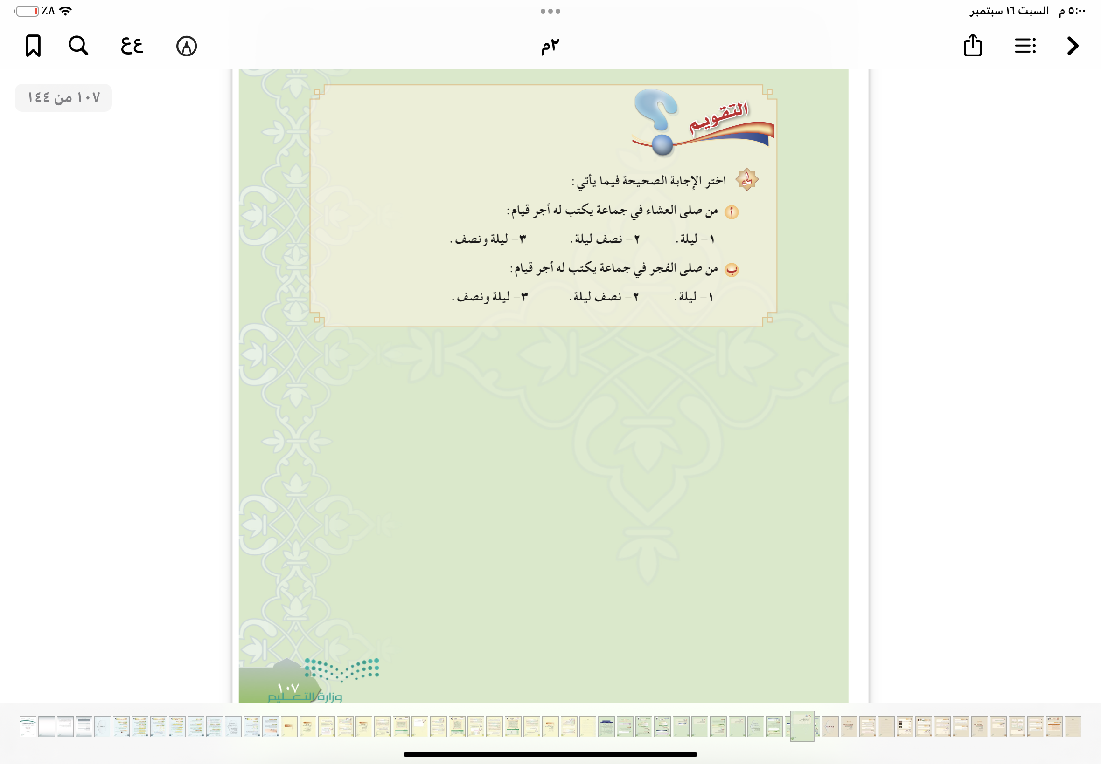
الصف | المادة | نوع النشاط | موضوع الدرس
الثاني متوسط | حديث | الفهم القرائي التحليل مهارات تفكير | فضل صلاتي الفجر و العشاء
- راوه الحديث و فضائلهم ؟
-عللي جاء التخصيص لهاتين الصلاتين دون غيرهما؟
-خص الحديث صلاتين بالذكر .ما هما؟؟
-ماهي فضائل المحافظة على صلاة الفجر في جماعة؟
-من حافظ على صلاة الفجر في جماعة فهو (في ذمة الله).كيف يكون ذلك؟

Slide 28
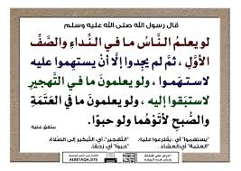
الصف | المادة | نوع النشاط | موضوع الدرس
الثاني متوسط | حديث | الفهم القرائي التحليل مهارات تفكير | فضل التبكير إلى الصلاة
-عددي الأعمال الفاضلة في الحديث مع ذكر معناها؟
م | العمل | معناه
١ | ——————- | ———————-
٢
٣
٤
٥
- راوي الحديث و فضائله ؟
-ماهي علامة محبة العبد لربه؟
- مامعنى (استهموا )؟وعلام تدل هذه الكلمة في الحديث؟

Slide 29
مادة الفقه

Slide 30

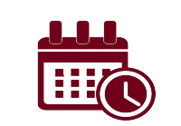

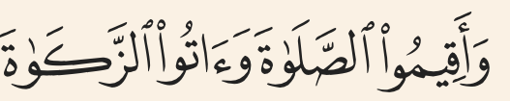

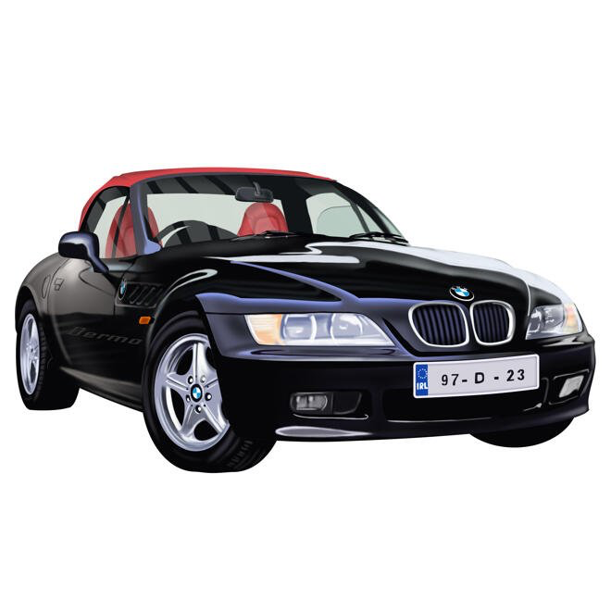

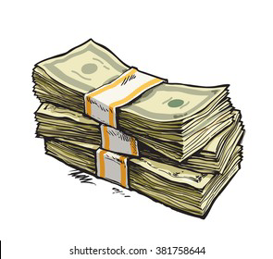
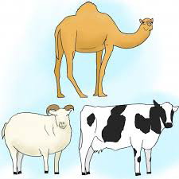

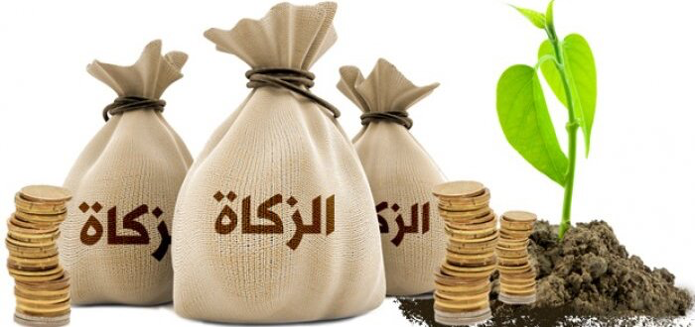
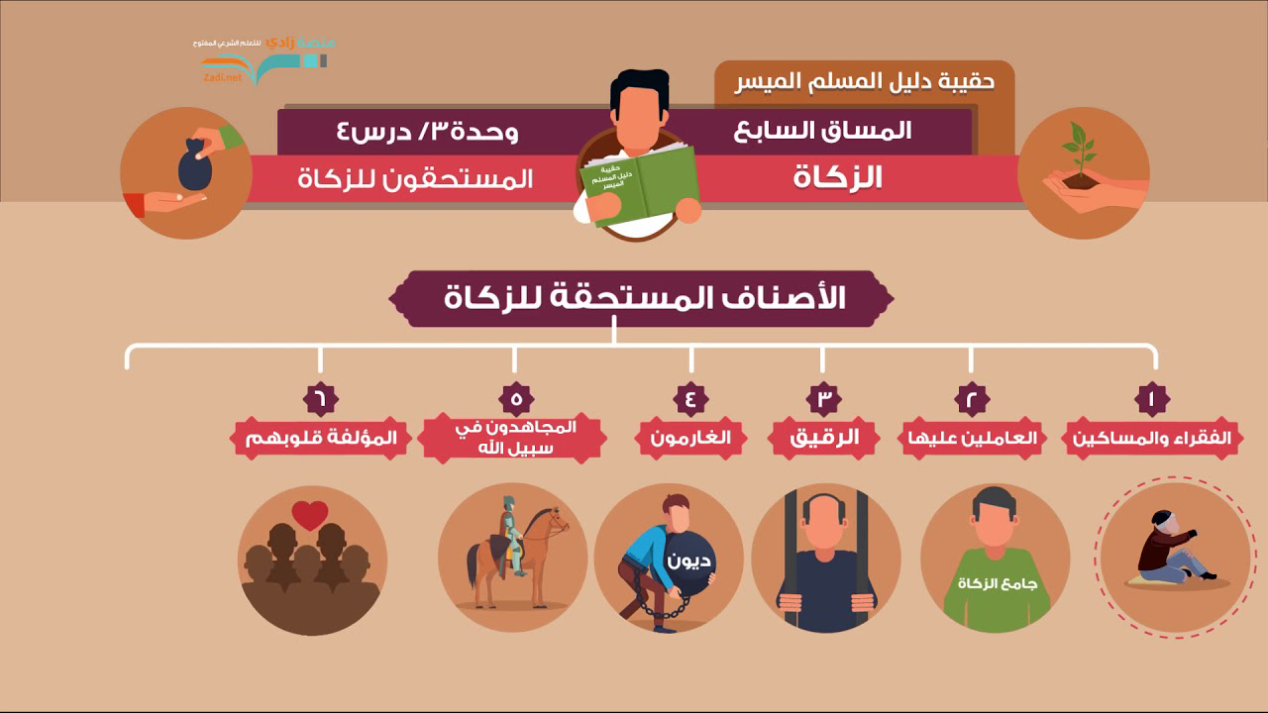
الصف | المادة | نوع النشاط | موضوع الدرس
الثاني متوسط | فقه | الاستنباط صورة وتعليق | منزلة الزكاة وشروط و جوبها
متى فرضت؟
معنى الزكاة
الشروط الواجبة:
حكم الزكاة:
الحكمة من مشروعيتها :

Slide 31
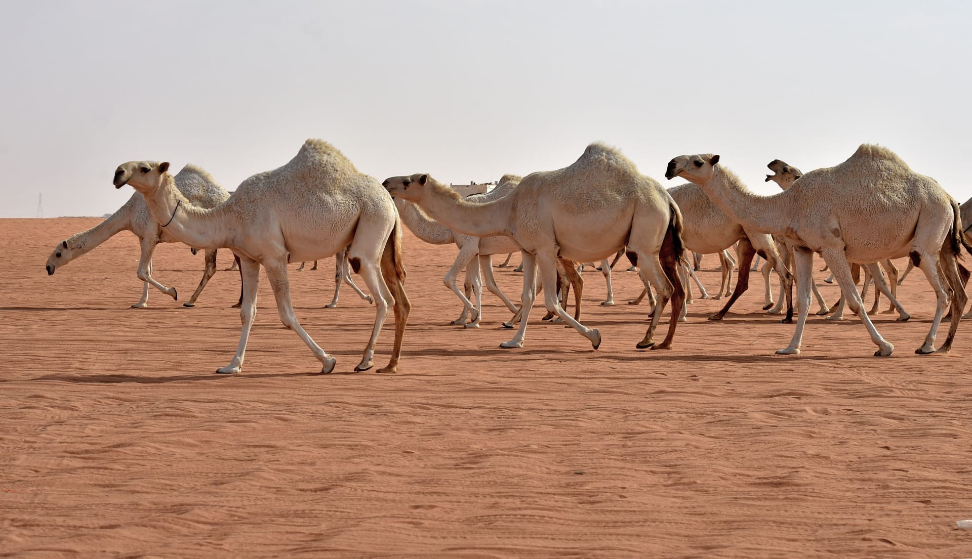
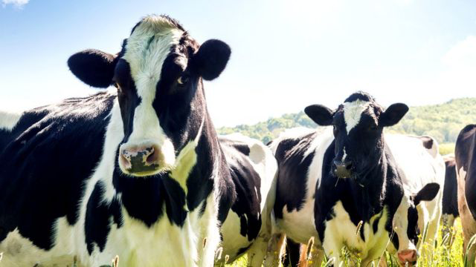
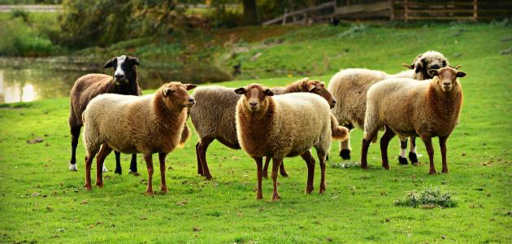
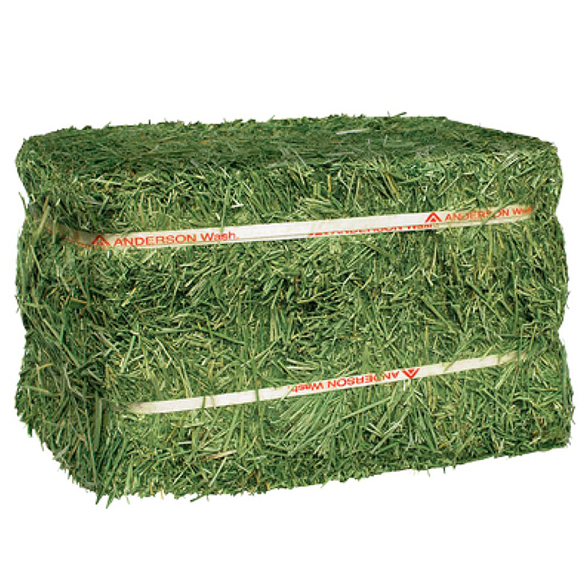
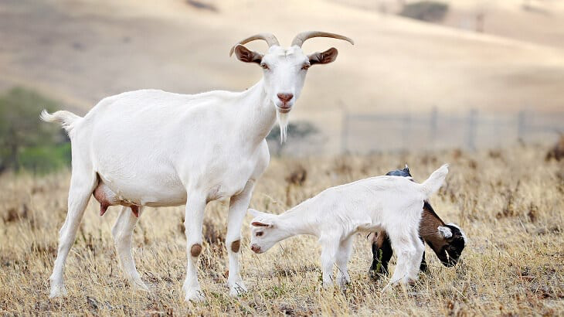
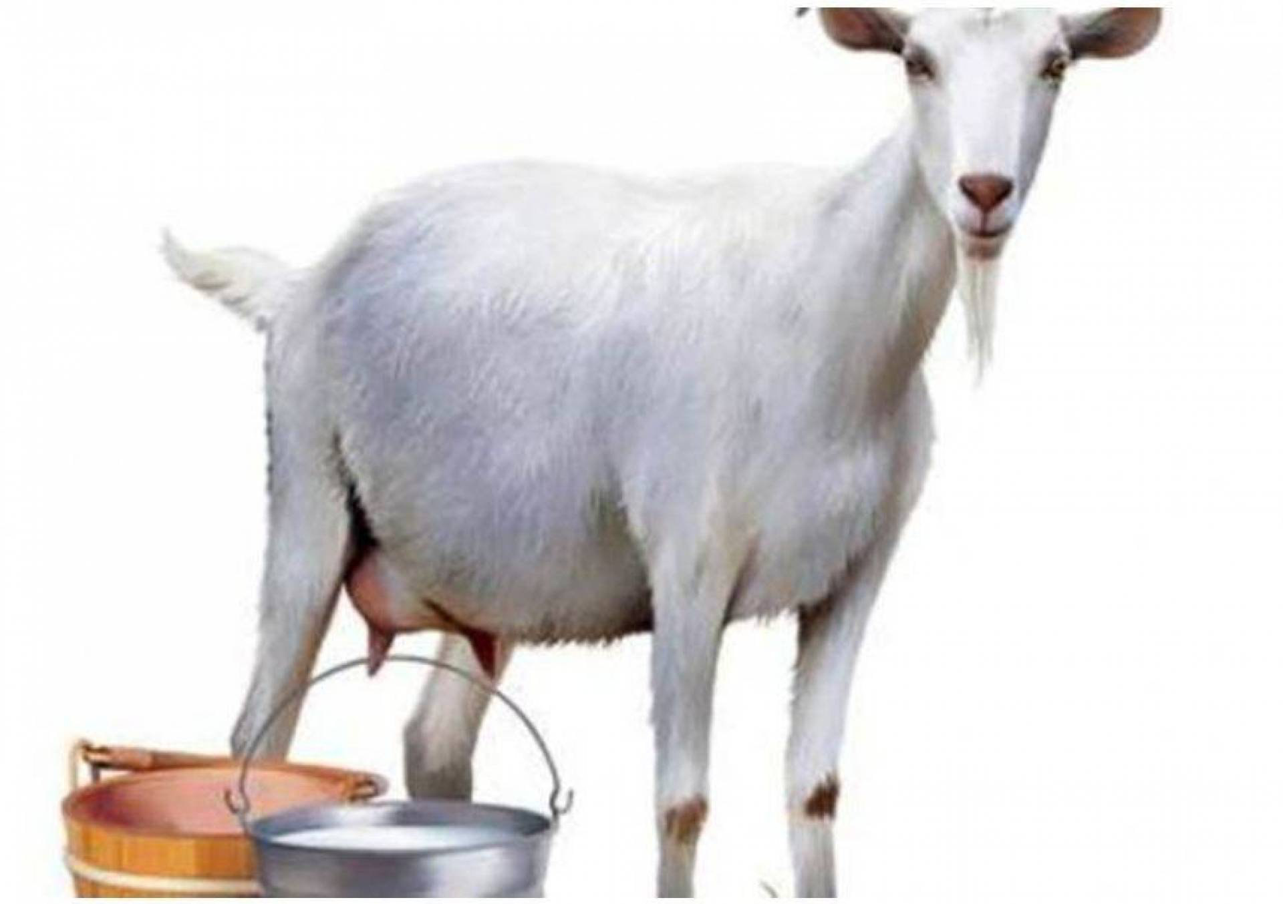
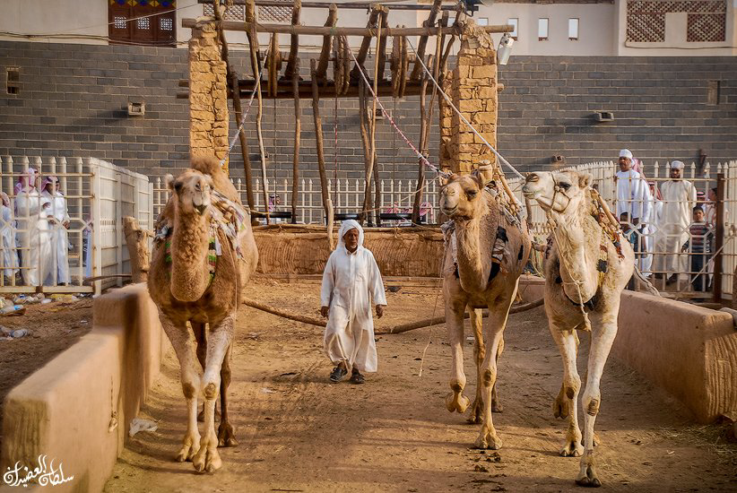
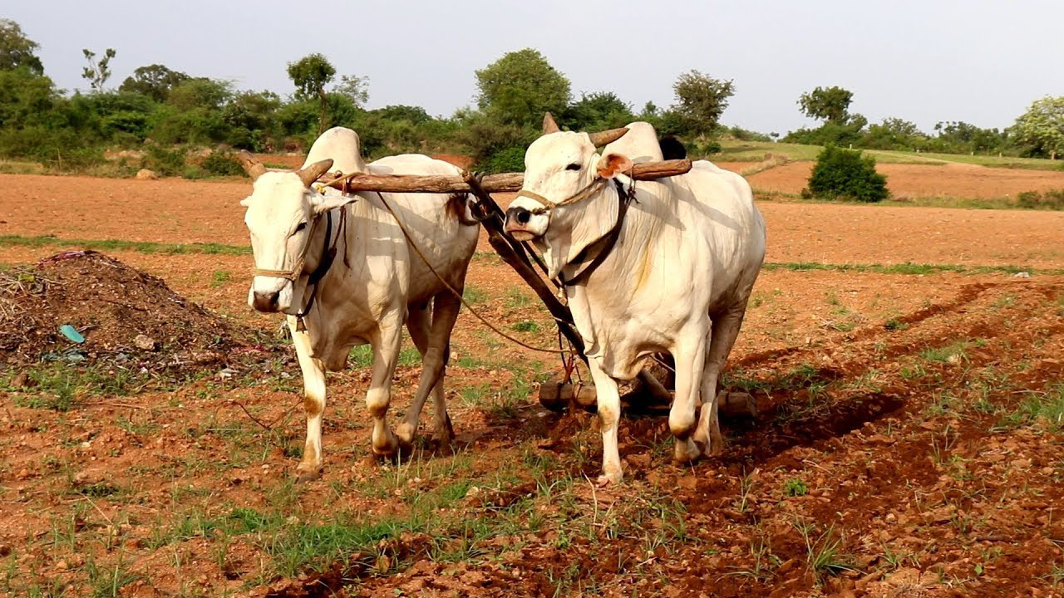
الصف | المادة | نوع النشاط | موضوع الدرس
الثاني متوسط | فقه | الاستنباط صورة وتعليق | الأموال الزكوية –زكاة بهيمة الأنعام
شروط
الوجوب الزكاة في بهيمة الأنعام
فلا زكاة فيما………….صاحبها
فلا زكاة فيما كانت معدة……………………….

Slide 32
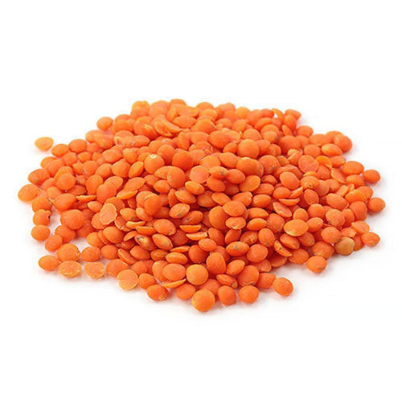
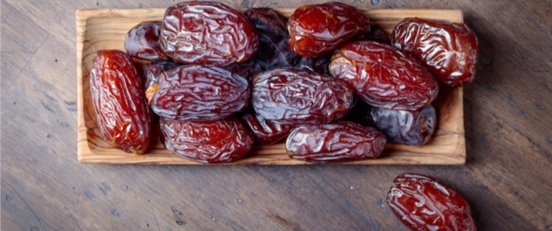
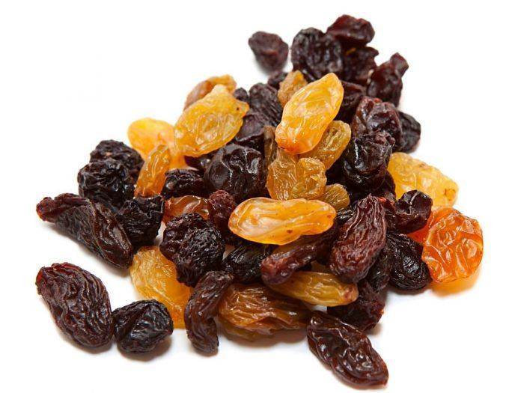
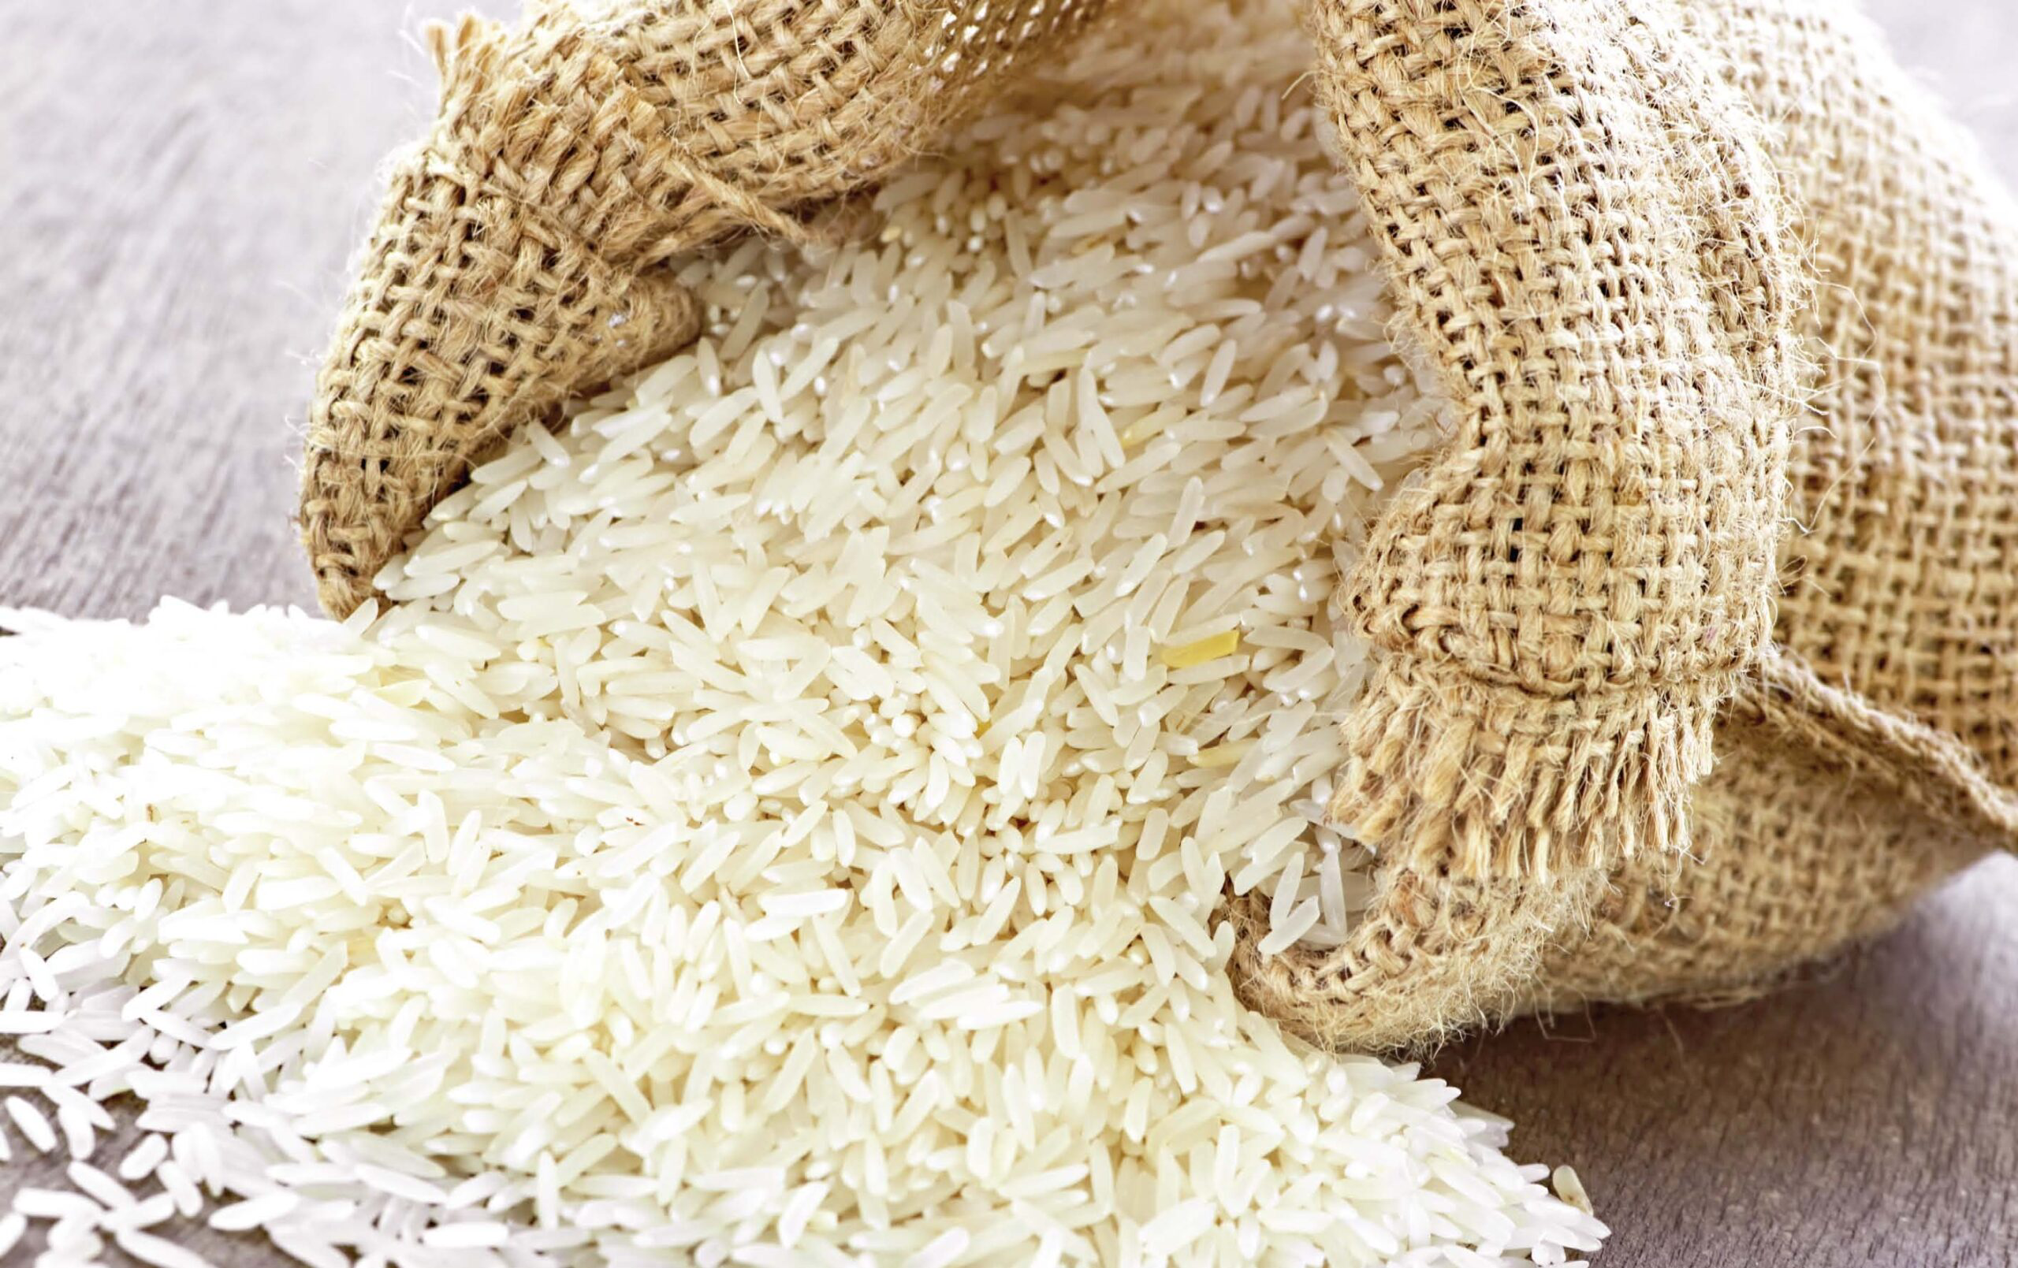
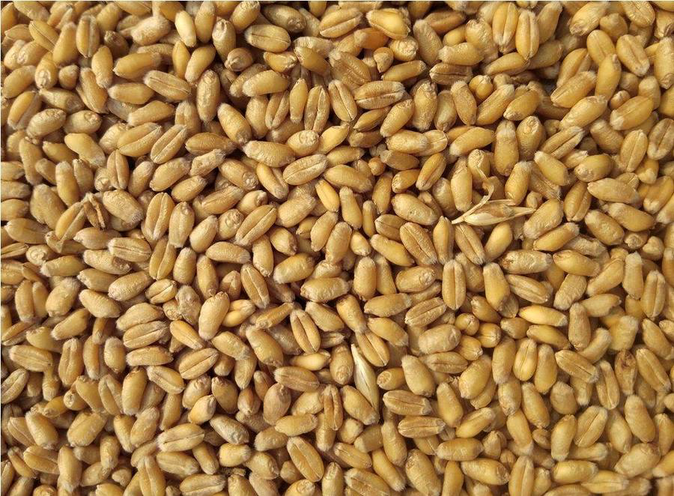
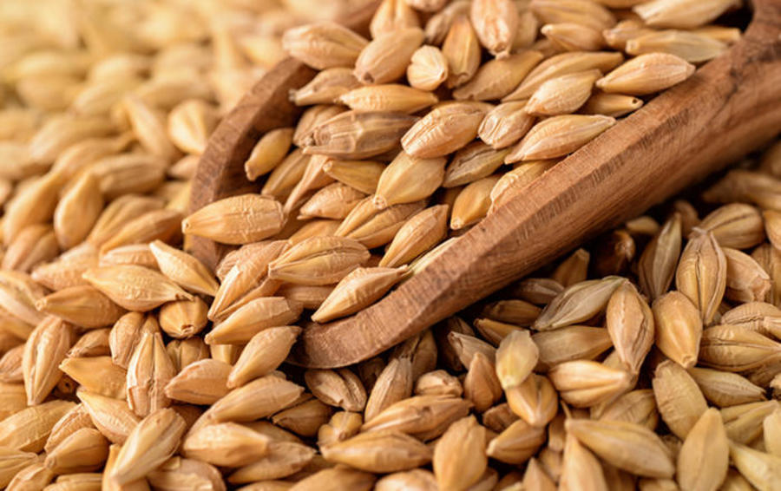
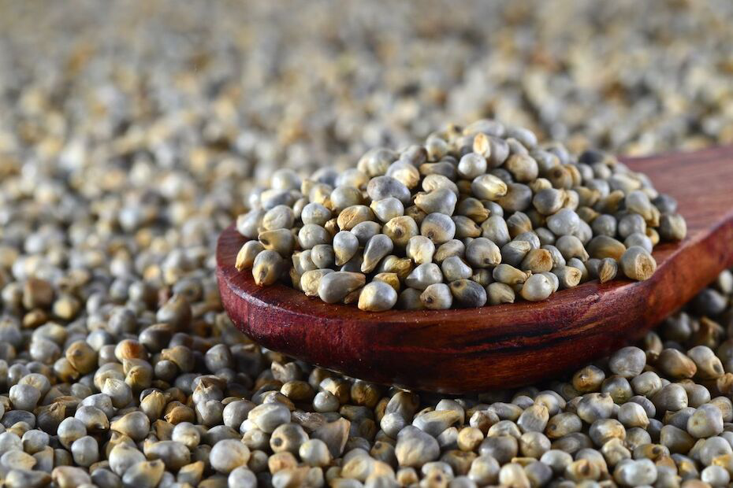

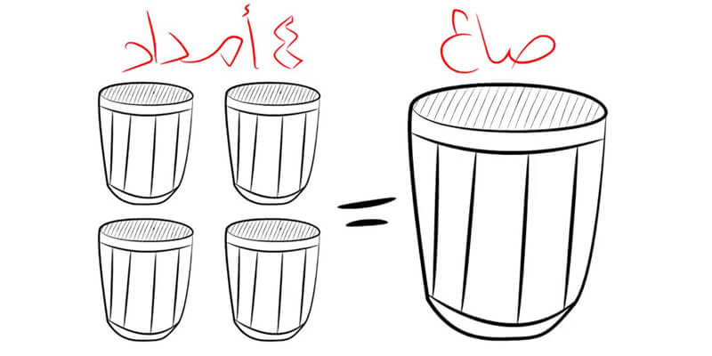
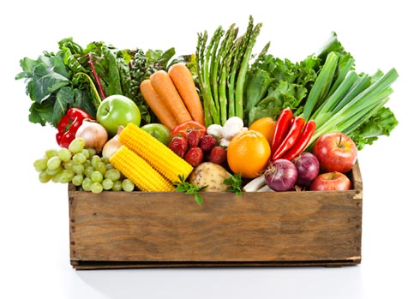
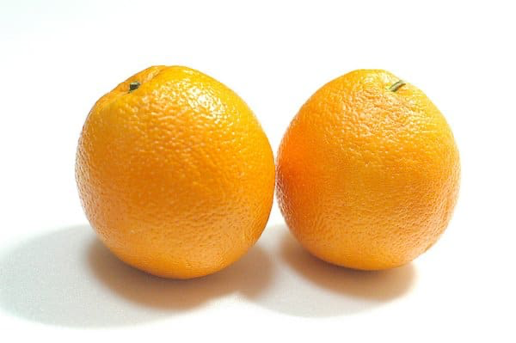
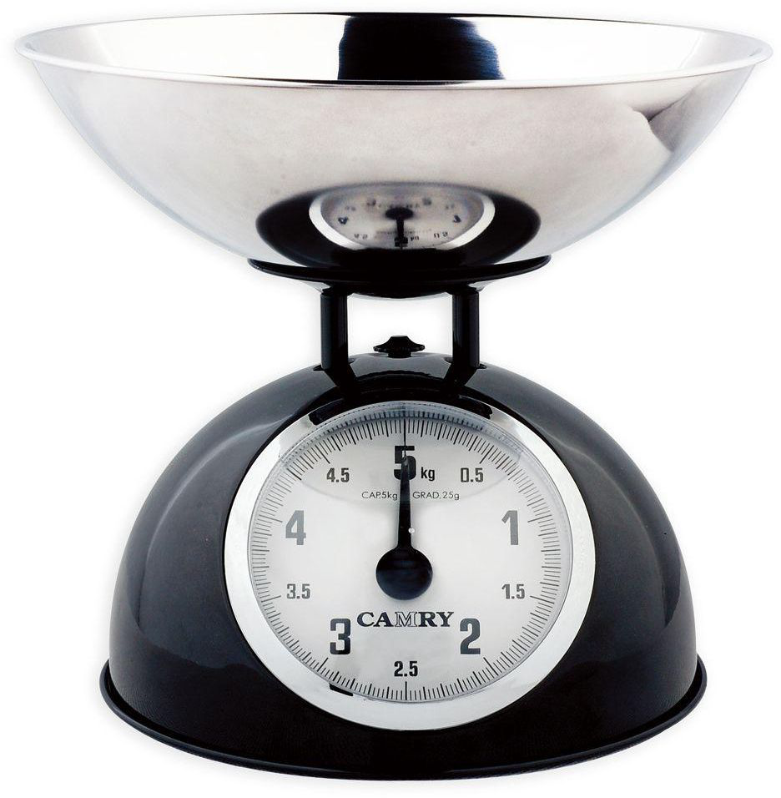
الصف | المادة | نوع النشاط | موضوع الدرس
الثاني متوسط | فقه | صورة وتعليق | زكاة الحبوب و الثمار
التمر
العدس
القمح
الدخن
الشروط فيما تجب فيه الزكاة :
فلو اشتراها أو أهديت إليه بعد الحصاد فلا وجوب فيها .
خمسة أوسق
أي : ٣٠٠ صاع
وتساوي بالمقياس الحالي:
فلا زكاة فيما لا يصلح للادخار مثل :
فلا زكاة فيما يباع بالعدد
و الوزن.
القاعدة :
تجب الزكاة في كل حب و ثمر مدخرمكيل مملوك.
……كجم

Slide 33
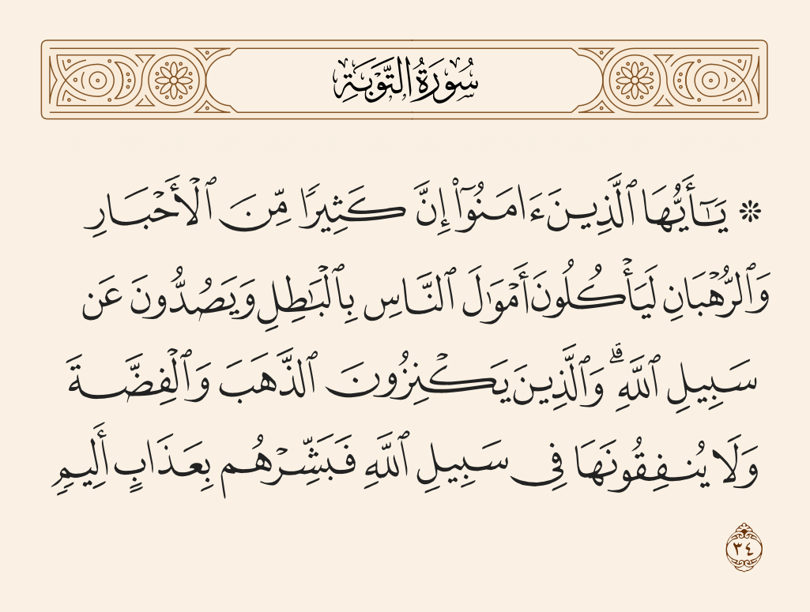
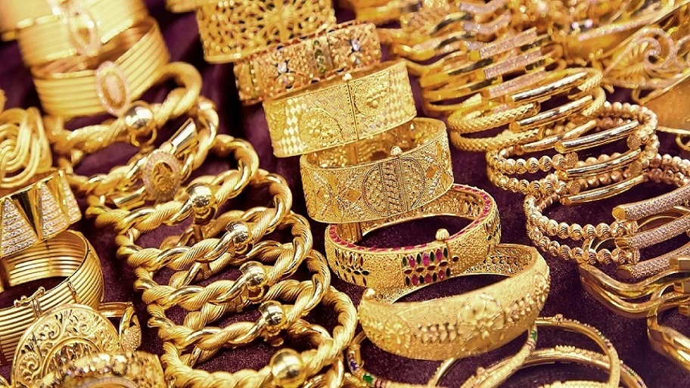

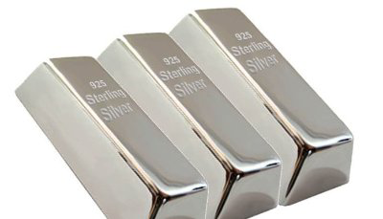
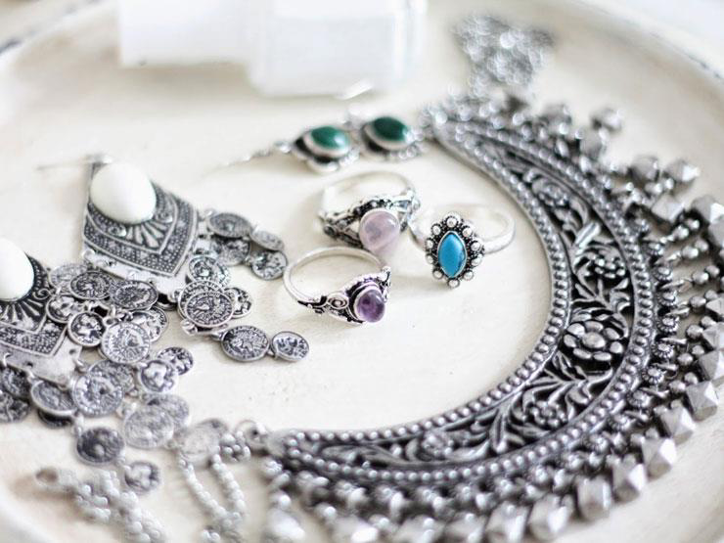
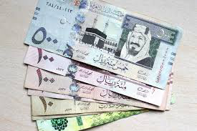
الصف | المادة | نوع النشاط | موضوع الدرس
الثاني متوسط | فقه | صورة وتعليق | زكاة الأثمان
المقدار الواجب:
نصابها:
الحكم و الدليل :
ما المقصود بالأثمان؟
ويتم حساب ذلك :بتقسيم المقدار الموجود على (٤٠) فيكون الحاصل هو الزكاة الواجبة .
استنبطي حكم الوجوب؟
-رجل يملك (١٠٠٠٠) ريال
ـــــــــــــــــــــ
٤٠
……..ريال

Slide 34
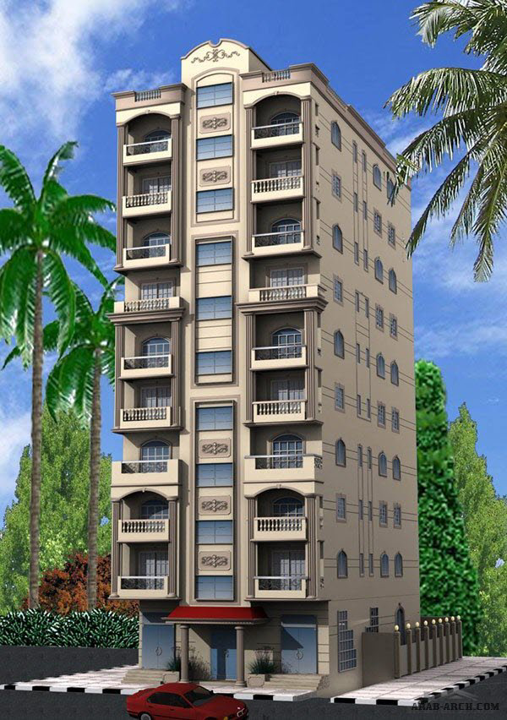



الصف | المادة | نوع النشاط | موضوع الدرس
الثاني متوسط | فقه | صورة وتعليق | عروض التجارة
زكاة الأسهم:
ماهي عروض التجارة؟
المستثمر
المضارب
هو من كان غرضه الربح فقط .لا المتاجرة في الأسهم.
هو من نوى المتجارة والبيع والشراء والربح.
شرط زكاتها ؟
فتجب الزكاة في قيمة الربح فقط.
فتجب الزكاة في قيمة السهم والربح أيضا.
كيفية إخراج زكاتها؟
أن ينوي صاحبها بها التجارة ………أما إن كان غير ذلك فلا زكاة فيها .
الزكاة تخرج من قيمة الربح إذا بلغ نصابا و حال عليه الحول..وليس من عرض التجارة نفسه.
- زكاة الذي عليه الدين :تجب عليه الزكاة .
حكم زكاتها و الدليل؟
-زكاة الدائن (صاحب الحق) :إن كان الدين عند غني فتجب الزكاة.أما إن كان مال صاحب الحق عند فقير أو مماطل فلا تجب فيه الزكاة .
عن سمرة بن جندب  قال: أمرنا رسول الله ﷺ أن نخرج الصدقة من الذي نعد للبيع انتهى
تعامل معاملة الأوراق النقدية
والمقدار الواجب…………………..
نصابها
………….

Slide 35

الصف | المادة | نوع النشاط | موضوع الدرس
الثاني متوسط | فقه | تحليل استنباط | إخراج الزكاة
العبارة | الحكم
-يجب إخراج الزكاة فورا إذا جاء وقت ها .
- لا يجوز تأخيرها لغير الضرورة.
-يجب انتظار تمام الحول لإخراج الزكاة.
-يجوز إخراجها لحولين مقدما.
-الإفضل إخراج الزكاة في المكان الذي فيه المال.
-يجوز تصدير الزكاة لبلد آخر إذا دعت الحاجة لذلك كالمجاعات .
-عددي آداب إخراج الزكاة؟
أكملي ما يلي :
-يجب على المسلم أن يخرج من………ماله.
-لا يجوز أن يخرج من……………ماله .إلا إذا كان ماله كله……………….

Slide 36







الصف | المادة | نوع النشاط | موضوع الدرس
الثاني متوسط | فقه | صورة وتعليق | أهل الزكاة
توضح الصورة الجهات التي تصرف فيها الزكاة الواجبة . وهناك مصرف لم يرد في الصورة من هو؟
العاملين عليها
المؤلفة قلوبهم
وفي سبيل الله
أكمل

Slide 37


الصف | المادة | نوع النشاط | موضوع الدرس
الثاني متوسط | فقه | صورة وتعليق | زكاة الفطر
العبارة | الحكم
عرفي زكاة الفطر؟
حكمها؟
-ماهو مقدارها عن كل شخص مسلم؟
-متى فرضت؟
-ماهي الأصناف التي تخرج منها؟
-من هم المستحقين لها؟ | ——————————————————-
يحرم | يجوز | الأفضل
وقت إخراجها؟

Slide 38

الصف | المادة | نوع النشاط | موضوع الدرس
الثاني متوسط | فقه | مهارات تفكير | صدقة التطوع
العبارة | الحكم
عرفي صدقة التطوع؟
حكمها؟
-هل هي نفسها الزكاة المفروضة؟
-هل لها مقدار معبن؟
-هل تخرج من صنف معين ؟
-من الأولى في إعطاء صدقة التطوع (القريب الفقير – أم الفقير البعيد)؟مع التعليل ؟ | ——————————————————-
-أذكري شيئا من فضائلها ؟
- أذكري آداب إخراجها؟

Slide 39


Slide 40
تم بفضل الله

